Slide 1
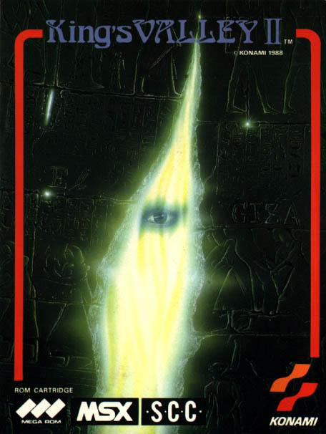
King's VALLEY II
Equipe de produção:
Éder Rösner de Macedo
Gabriel Marshall Rebello

Slide 2
Nova DLC!! Tumba do faraó Ladder Up III
Descrição breve:
DLC baseada nos antigos níveis de Tomb Raider, altamente focada na exploração da antiga tumba, cheia de armadilhas infernais.
Cuidado! A múmia do grande faraó Ladder Up Terceiro estará em seu encalço!!
Dizem que ainda é possível ouvi-lo murmurar: “Deixe meu tesouro em paz!”

Slide 3
Nova DLC!! Tumba do faraó Ladder Up III
Objetivos:
Recupere todas as gemas de alma para poder abrir o lacre da tumba e escapar com vida.
Terás que usar sua intuição para desvendar as armadilhas e utilizar os recursos limitados ao seu dispor.

Slide 4
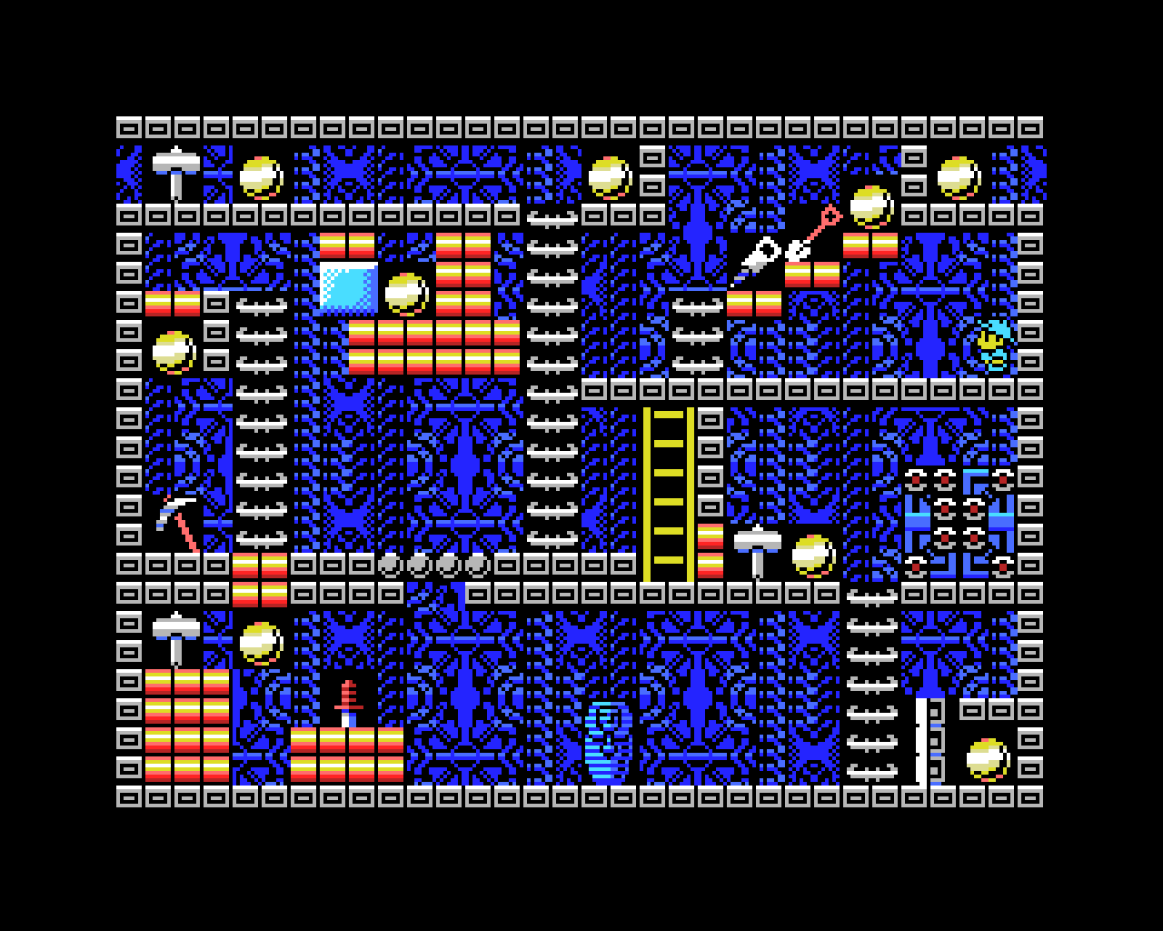

Slide 5
Estou com dificuldades! Como solucionar o nível?!?
Suba a primeira escada à sua esquerda.

Slide 6


Slide 7
Estou com dificuldades! Como solucionar o nível?!?
Suba a primeira escada à sua esquerda.
Pegue a furadeira.

Slide 8
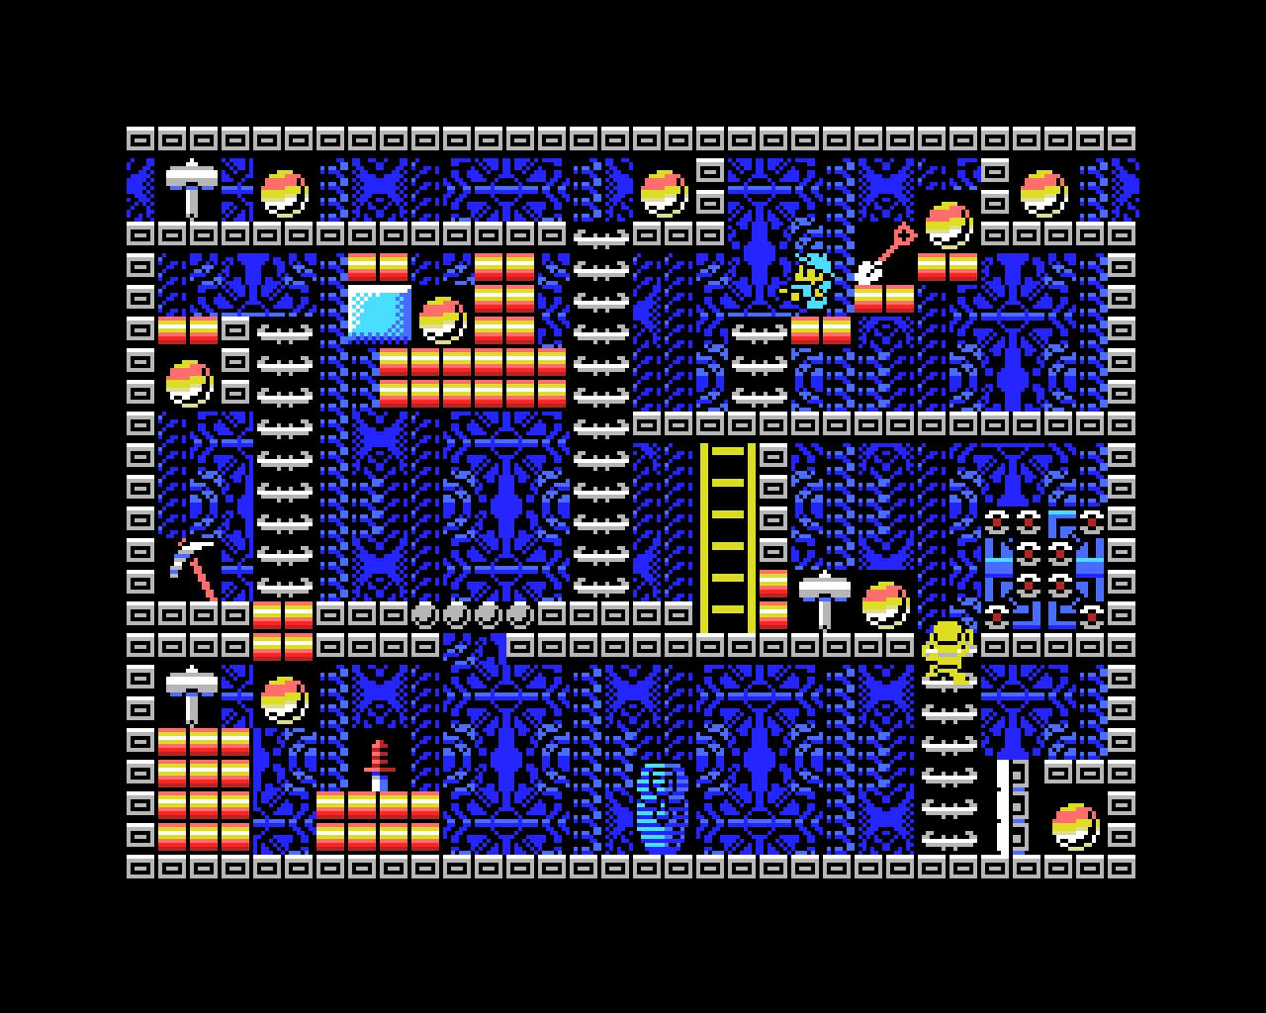

Slide 9
Estou com dificuldades! Como solucionar o nível?!?
Suba a primeira escada à sua esquerda.
Pegue a furadeira.
Suba a escada maior e fure a parede.

Slide 10
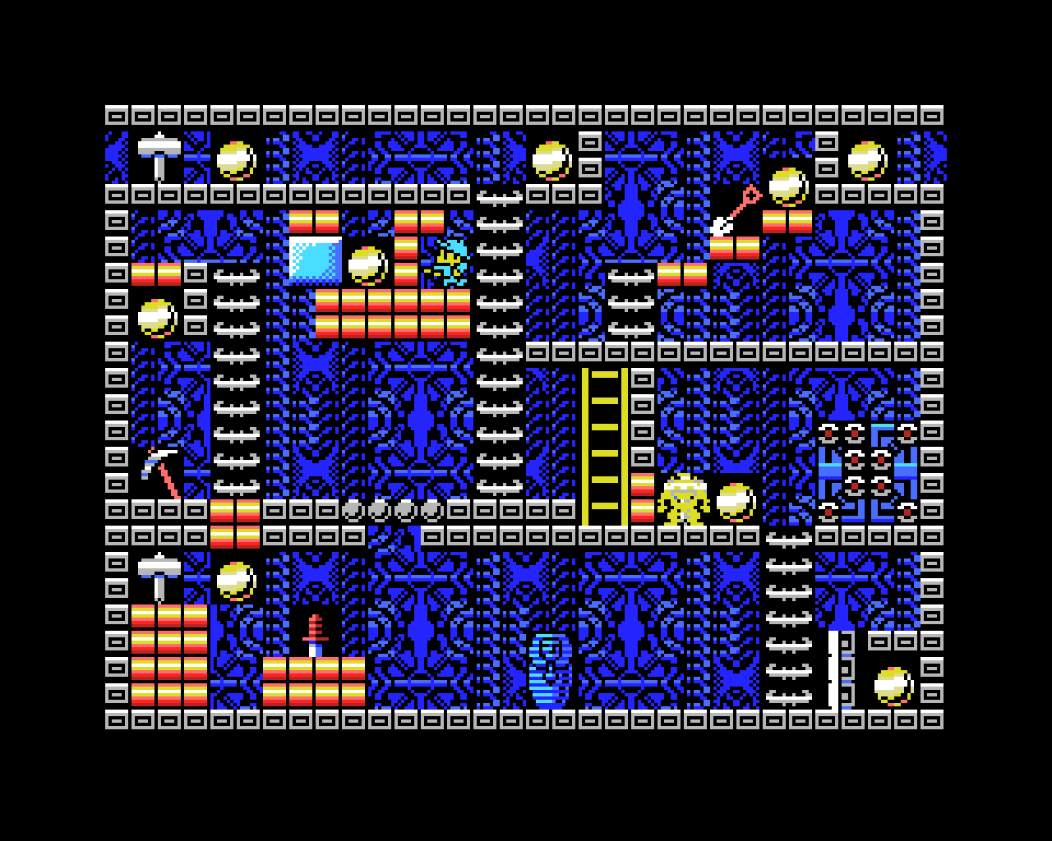

Slide 11
Estou com dificuldades! Como solucionar o nível?!?
Suba a primeira escada à sua esquerda.
Pegue a furadeira.
Suba a escada maior e fure a parede.
Pegue a primeira pedra d’alma.

Slide 12
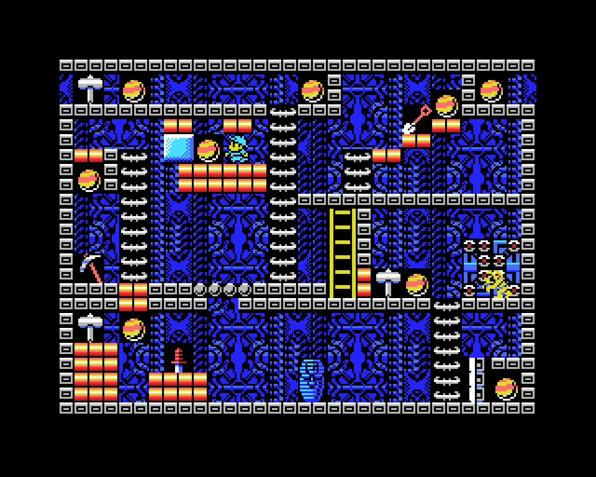

Slide 13
Estou com dificuldades! Como solucionar o nível?!?
Suba a primeira escada à sua esquerda.
Pegue a furadeira.
Suba a escada maior e fure a parede.
Pegue a primeira pedra d’alma.
Derrube o bloco azul empurrando para a esquerda.

Slide 14
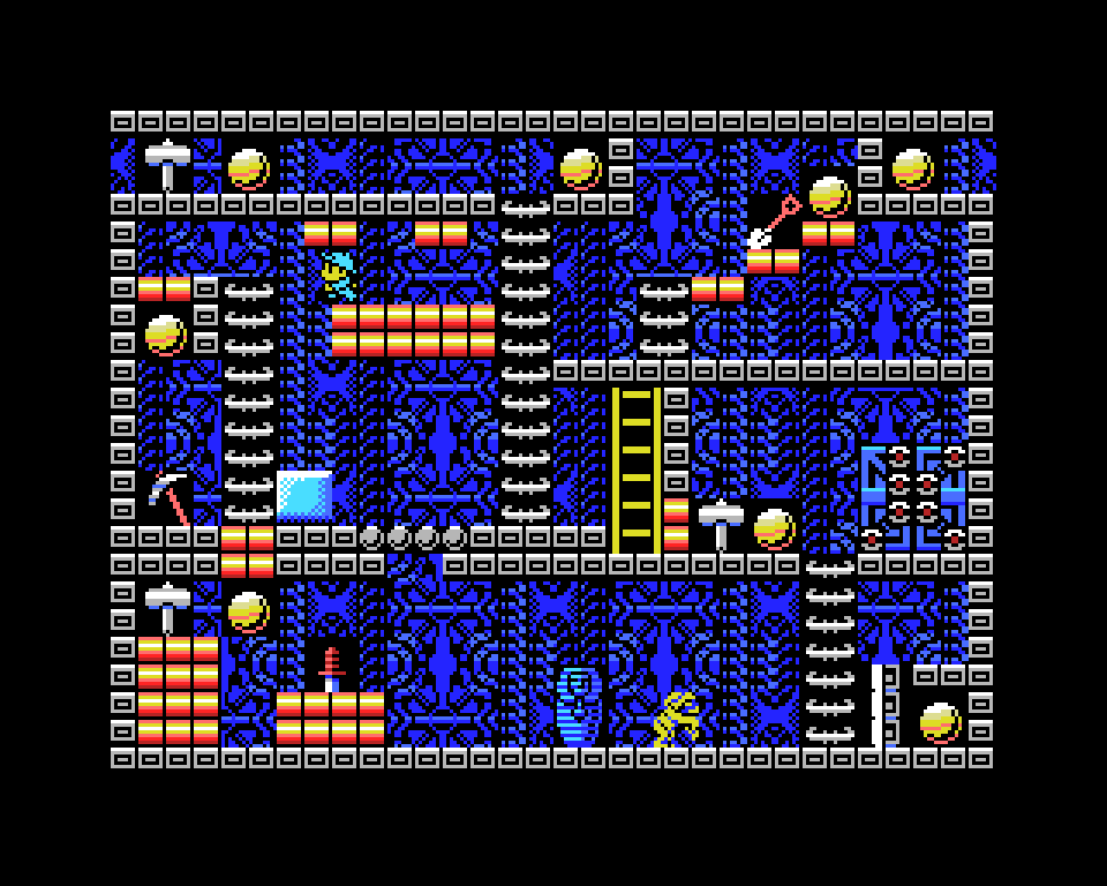

Slide 15
Estou com dificuldades! Como solucionar o nível?!?
Suba a primeira escada à sua esquerda.
Pegue a furadeira.
Suba a escada maior e fure a parede.
Pegue a primeira pedra d’alma.
Derrube o bloco azul empurrando para a esquerda.
Volte e pegue a pá.

Slide 16
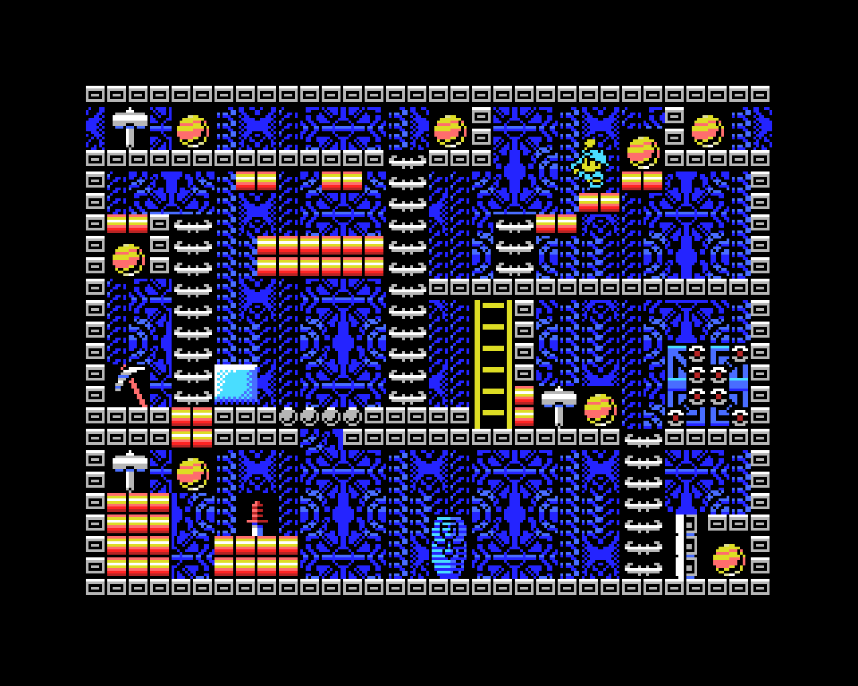

Slide 17
Estou com dificuldades! Como solucionar o nível?!?
Vá até a escada mais à esquerda do cenário e use a pá no topo, caia e pegue a segunda pedra d’alma.

Slide 18
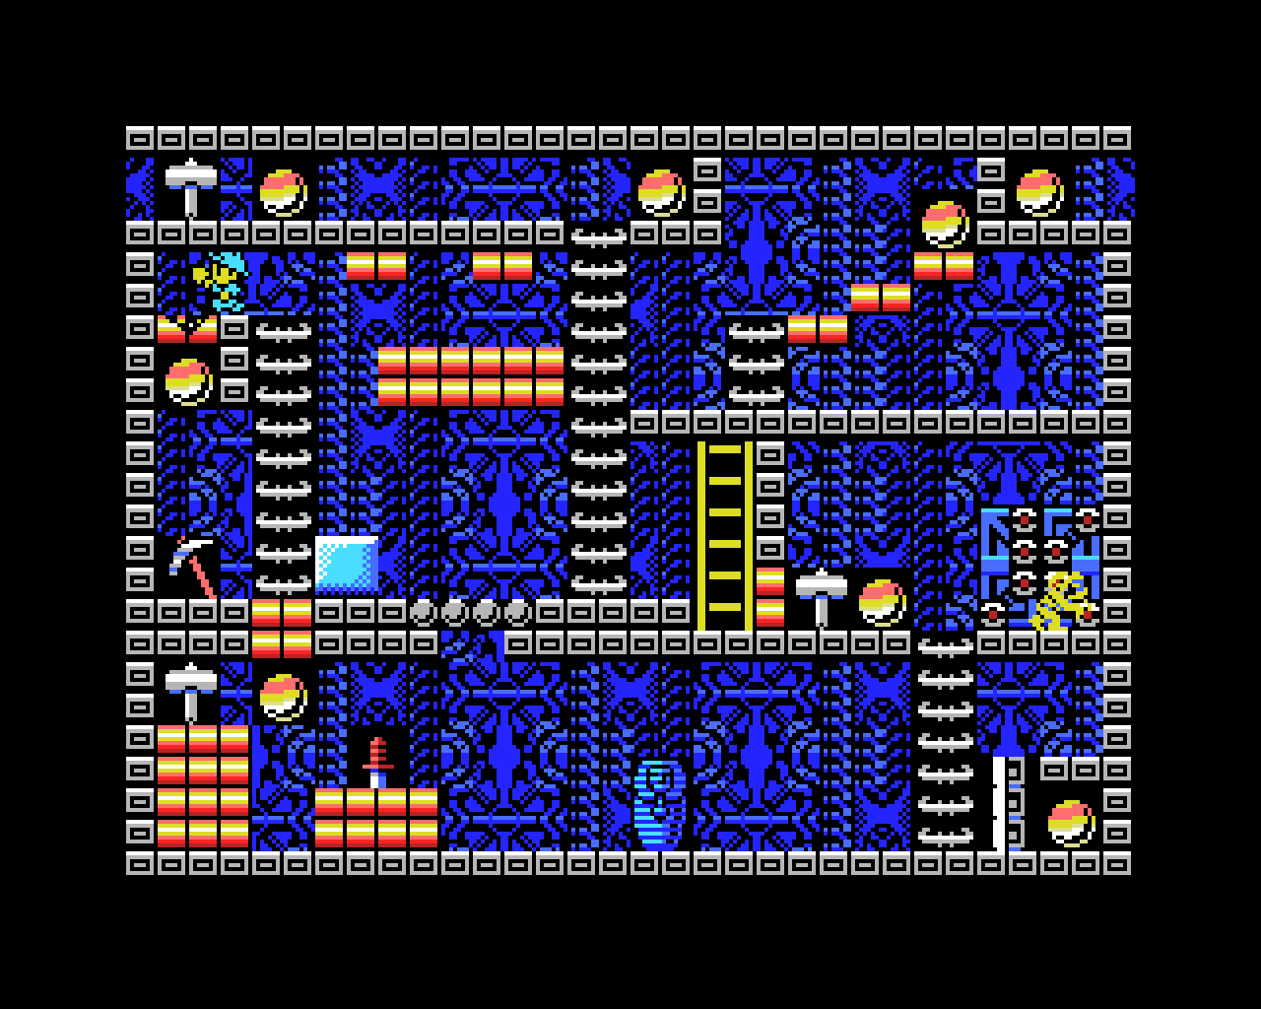

Slide 19
Estou com dificuldades! Como solucionar o nível?!?
Vá até a escada mais à esquerda do cenário e use a pá no topo, caia e pegue a segunda pedra d’alma.
Cairá em cima da picareta, utilize-a para furar o chão nos 4 blocos.

Slide 20
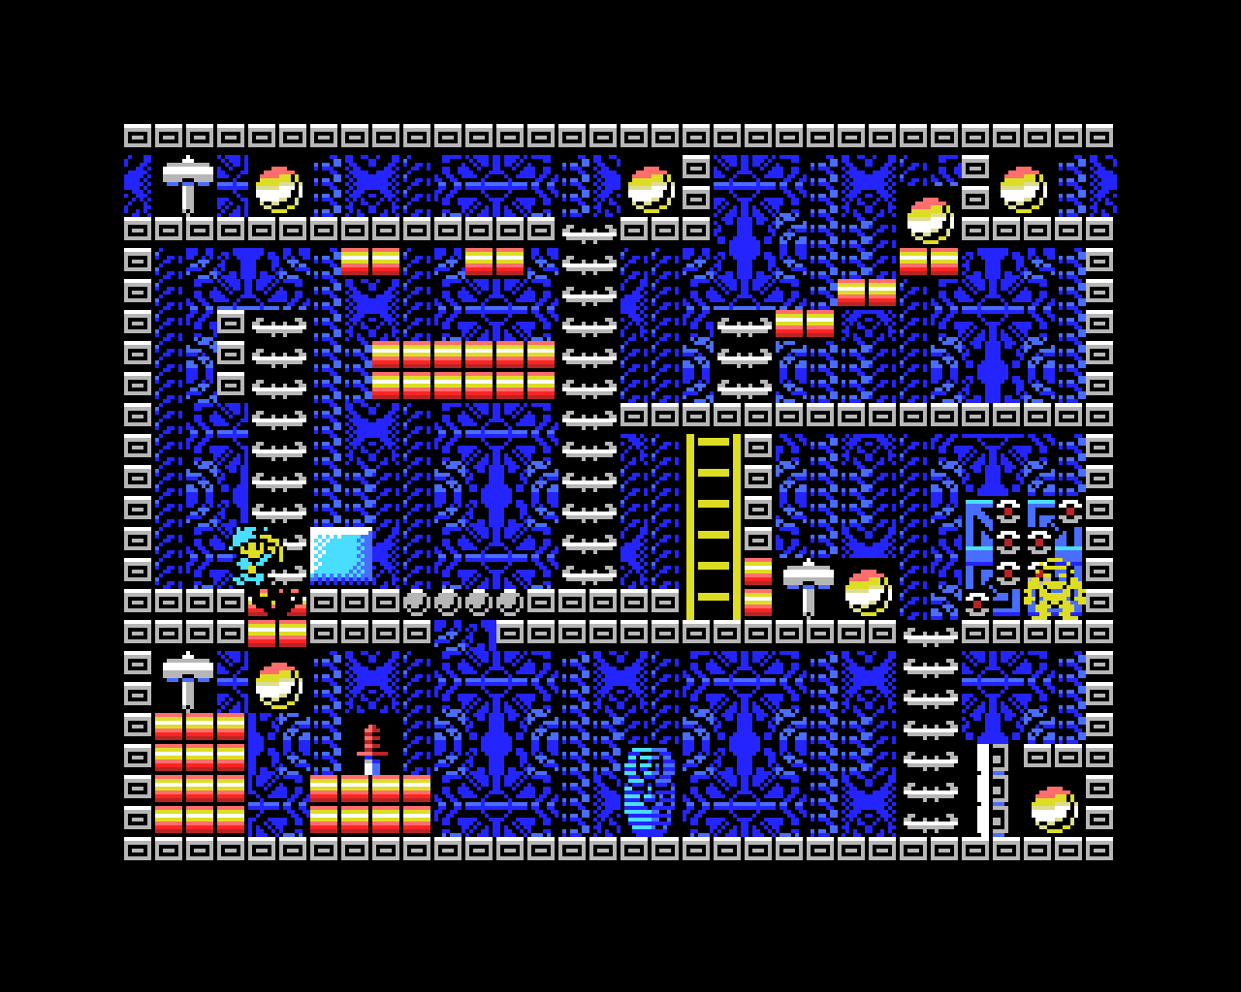

Slide 21
Estou com dificuldades! Como solucionar o nível?!?
Vá até a escada mais à esquerda do cenário e use a pá no topo, caia e pegue a segunda pedra d’alma.
Cairá em cima da picareta, utilize-a para furar o chão nos 4 blocos.
Derrube o bloco azul pela fissura criada pela picareta.

Slide 22
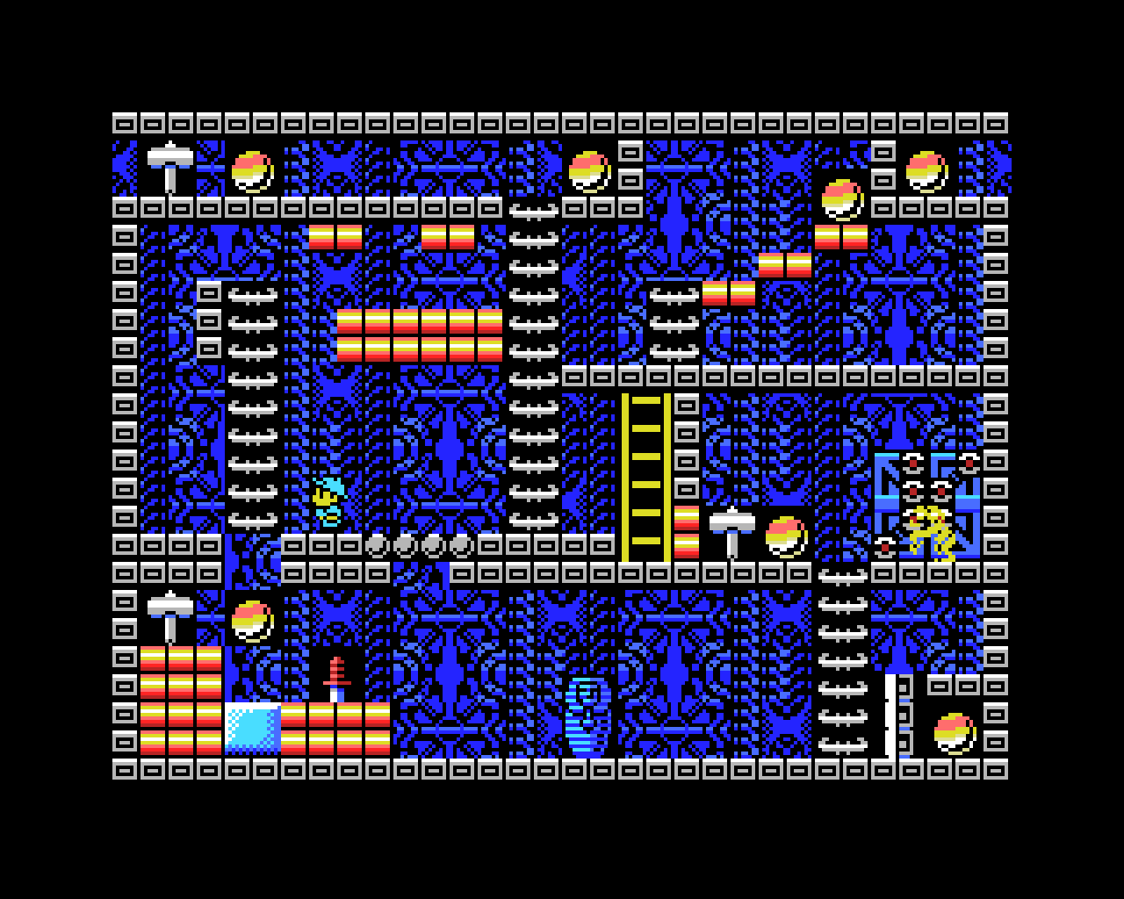

Slide 23
Estou com dificuldades! Como solucionar o nível?!?
Caia pela fissura e pegue a terceira pedra d’alma.

Slide 24
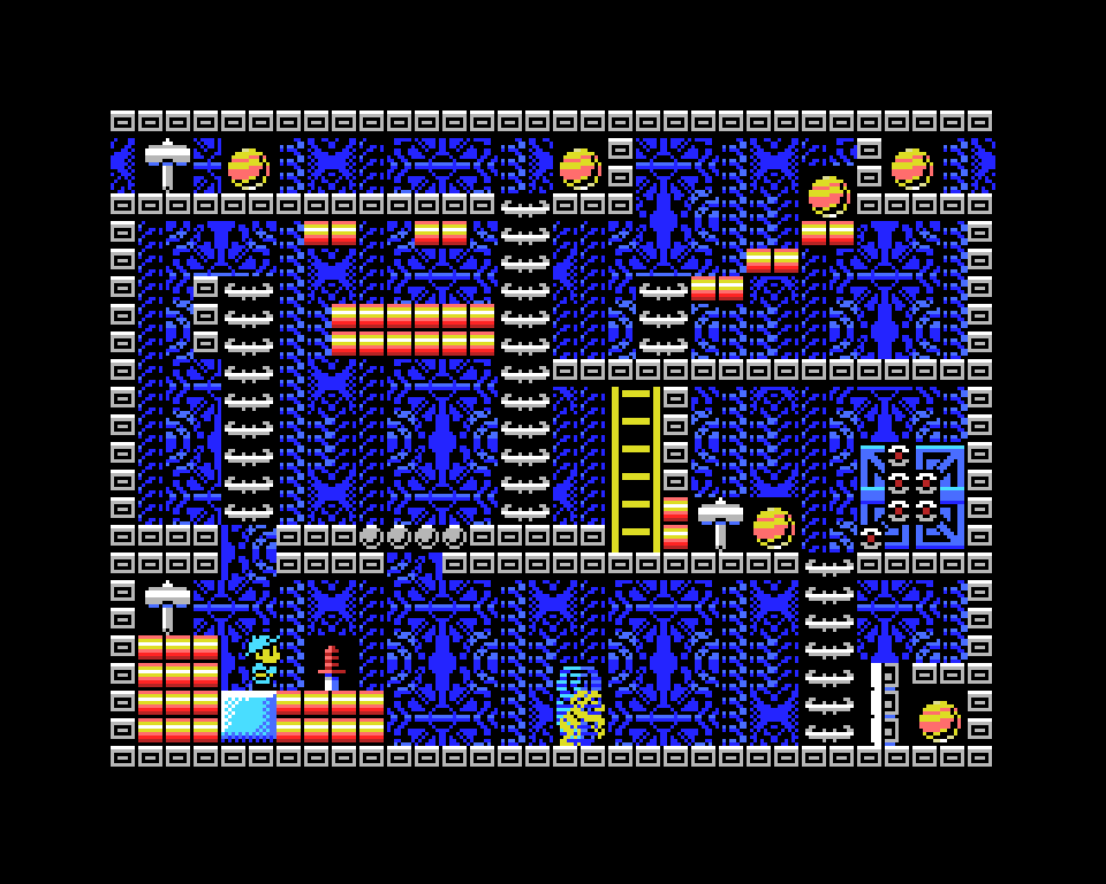

Slide 25
Estou com dificuldades! Como solucionar o nível?!?
Caia pela fissura e pegue a terceira pedra d’alma.
Arme-se com a faca e livre-se temporariamente da múmia.

Slide 26
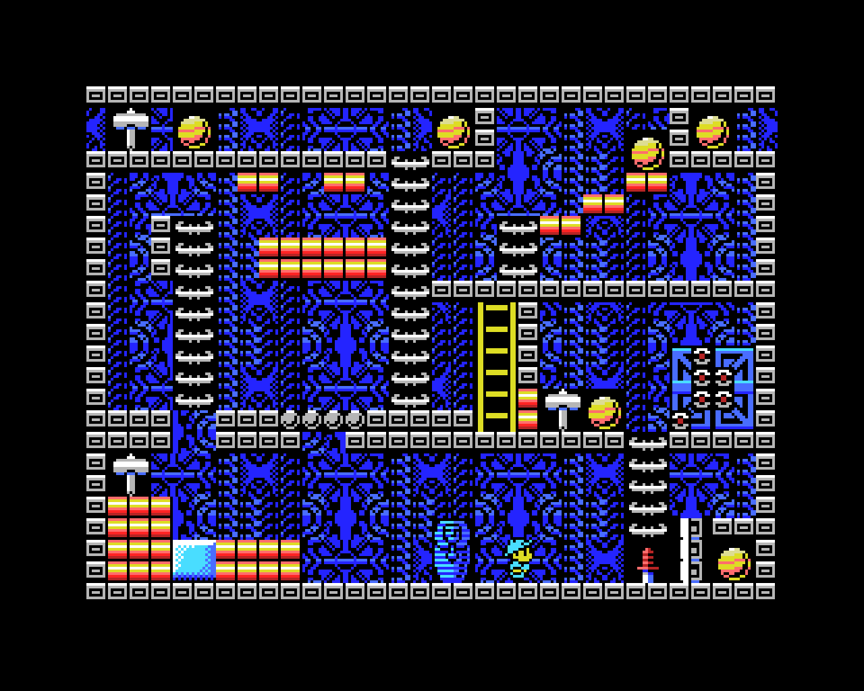

Slide 27
Estou com dificuldades! Como solucionar o nível?!?
Caia pela fissura e pegue a terceira pedra d’alma.
Arme-se com a faca e livre-se temporariamente da múmia.
Volte, salte para cima e pegue o martelo.

Slide 28
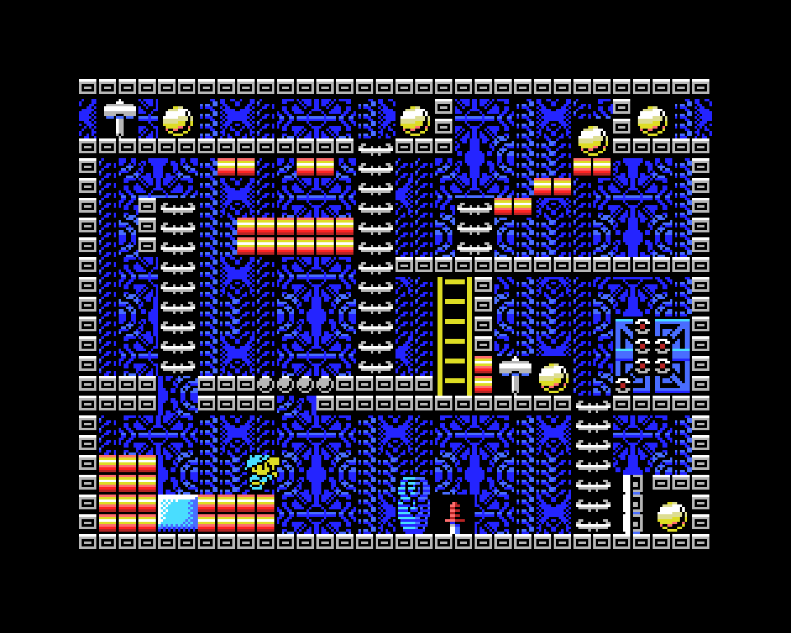

Slide 29
Estou com dificuldades! Como solucionar o nível?!?
Caia pela fissura e pegue a terceira pedra d’alma.
Arme-se com a faca e livre-se temporariamente da múmia.
Volte, salte para cima e pegue o martelo.
Avance adiante, atravesse a porta giratória e pegue a quarta pedra d’alma.

Slide 30
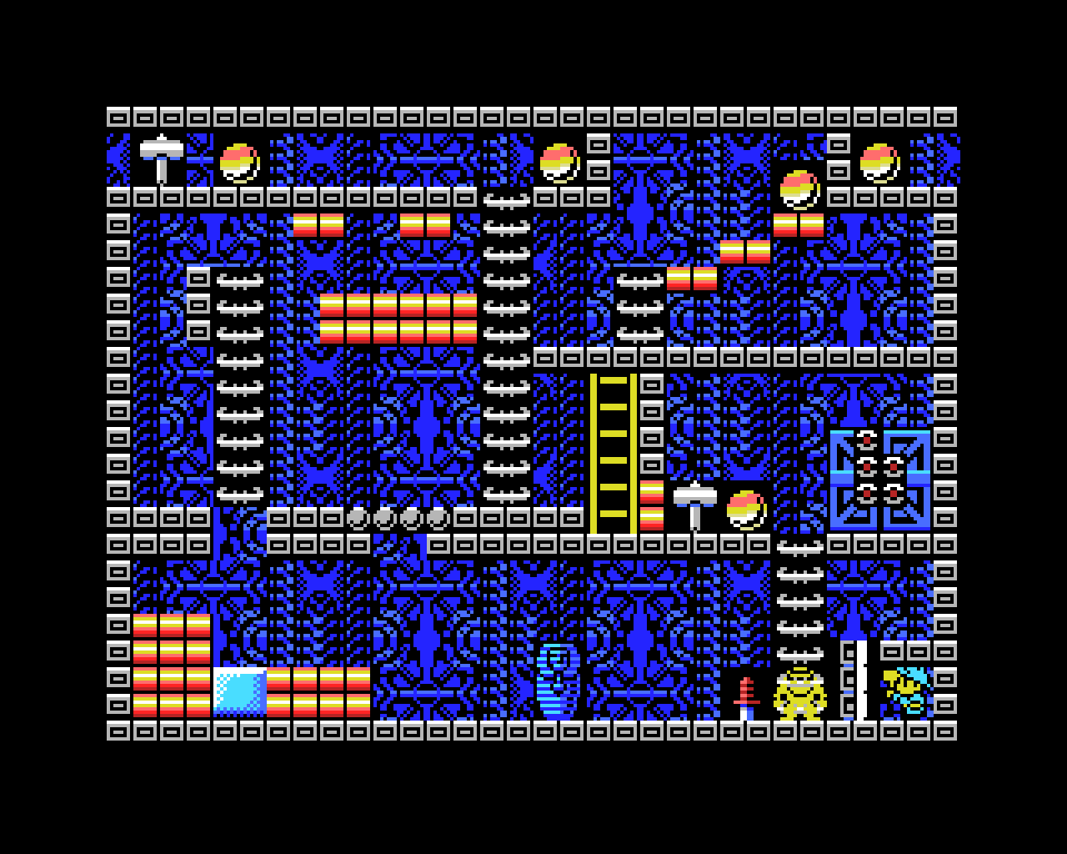

Slide 31
Estou com dificuldades! Como solucionar o nível?!?
Suba a escada à esquerda da porta giratória e pegue a quinta pedra d’alma.

Slide 32
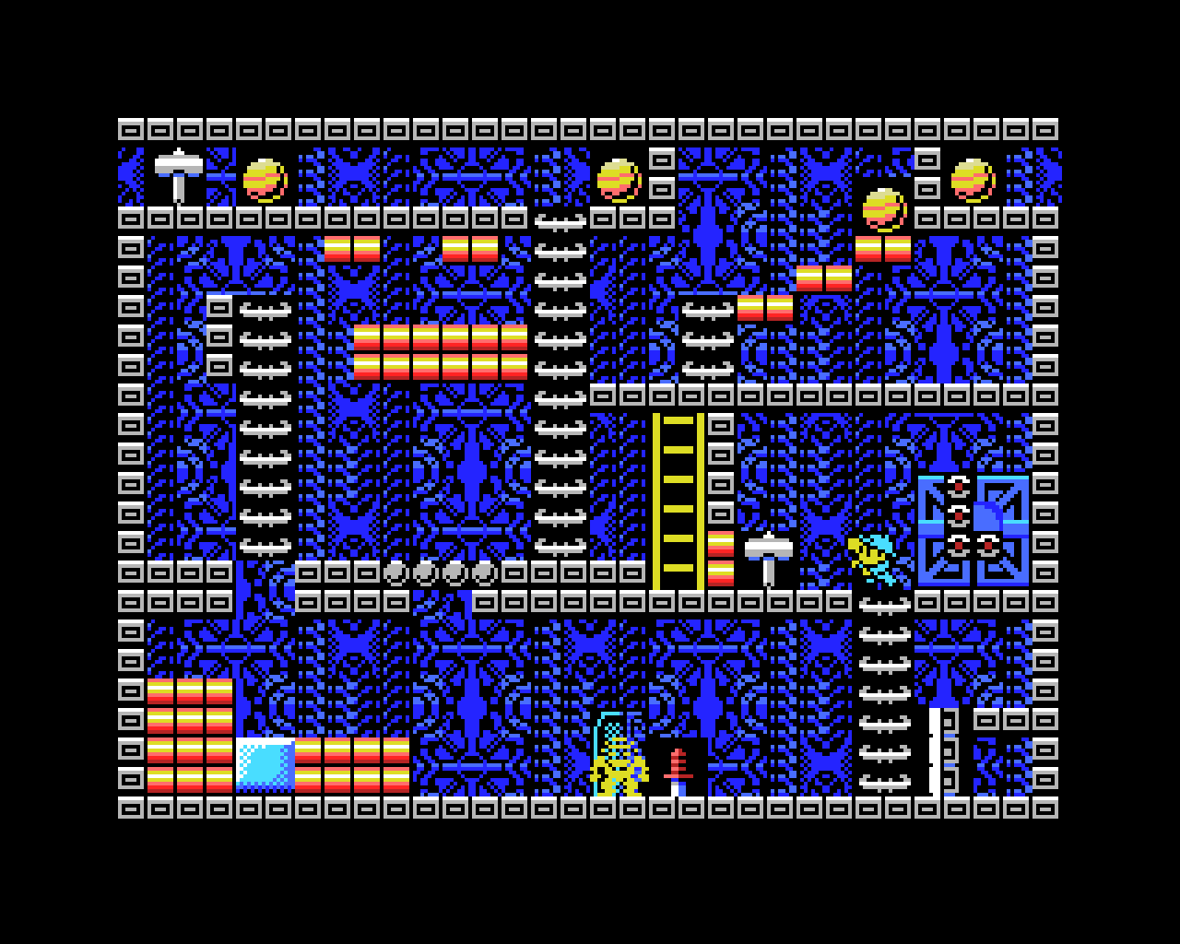

Slide 33
Estou com dificuldades! Como solucionar o nível?!?
Suba a escada à esquerda da porta giratória e pegue a quinta pedra d’alma.
Use o martelo em mãos para quebrar a parede, o próximo martelo será coletado.

Slide 34
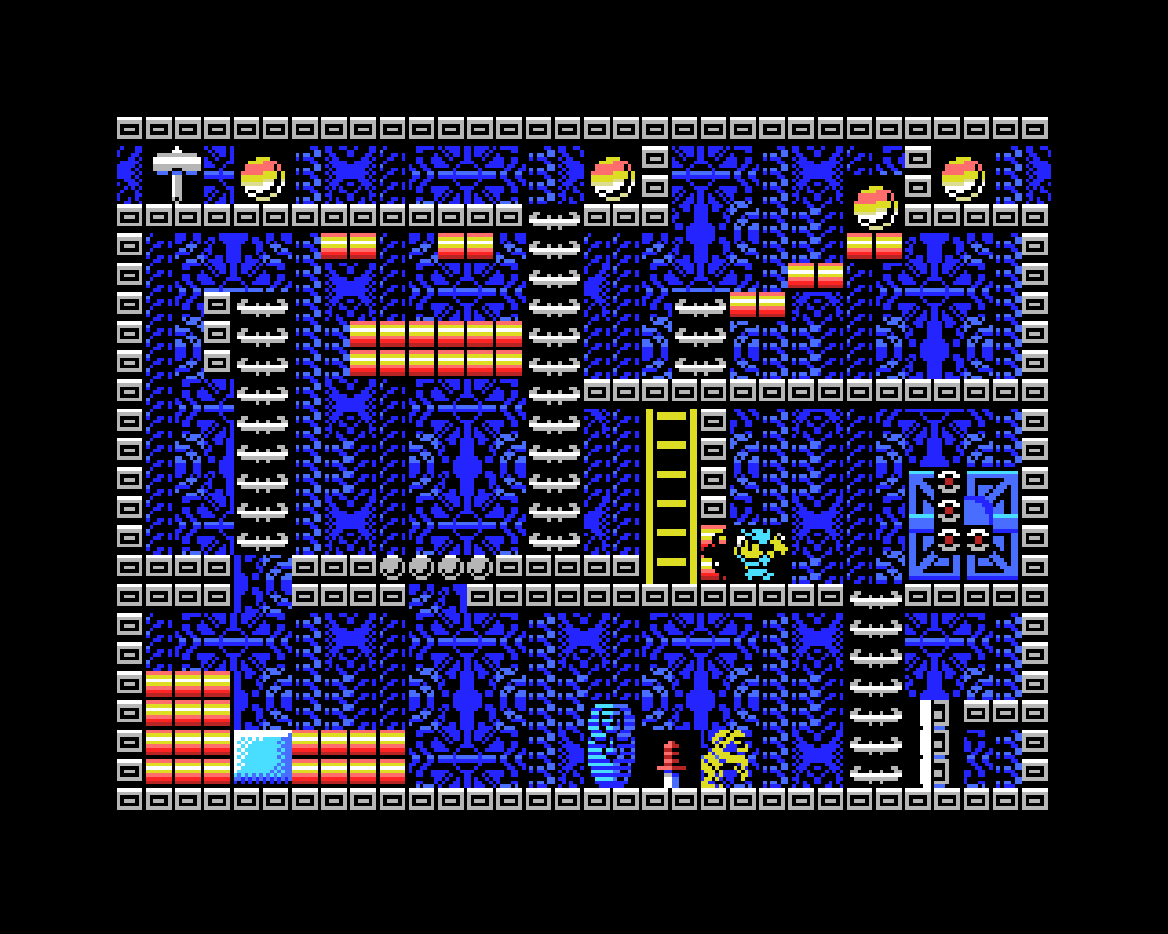

Slide 35
Estou com dificuldades! Como solucionar o nível?!?
Suba a escada à esquerda da porta giratória e pegue a quinta pedra d’alma.
Use o martelo em mãos para quebrar a parede, o próximo martelo será coletado.
Suba a escada amarela e suba a escada do centro do nível, colete a sexta pedra d’alma à sua direita.

Slide 36
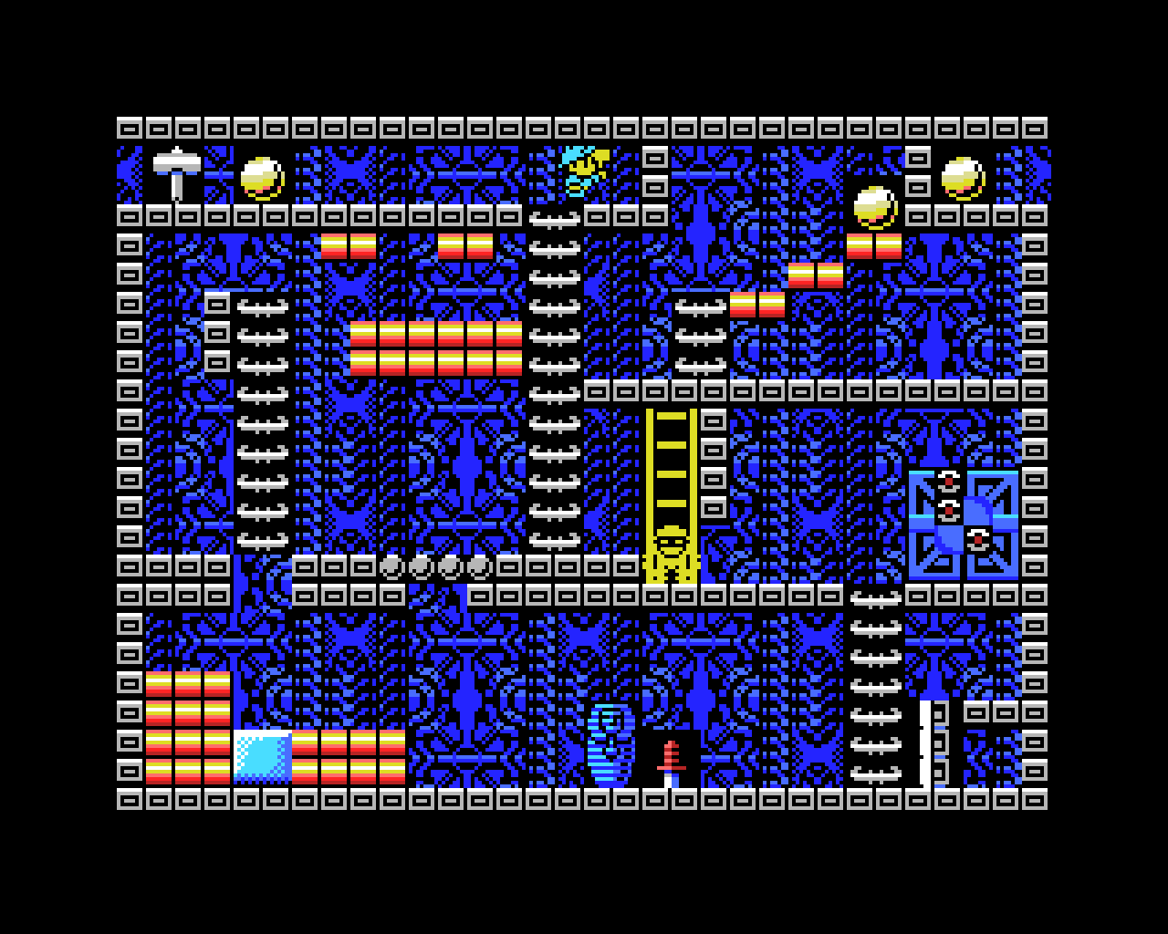

Slide 37
Estou com dificuldades! Como solucionar o nível?!?
Avance à esquerda para coletar a sétima pedra d’alma, continue avançando para coletar a oitava pedra d’alma do outro lado da tela.

Slide 38
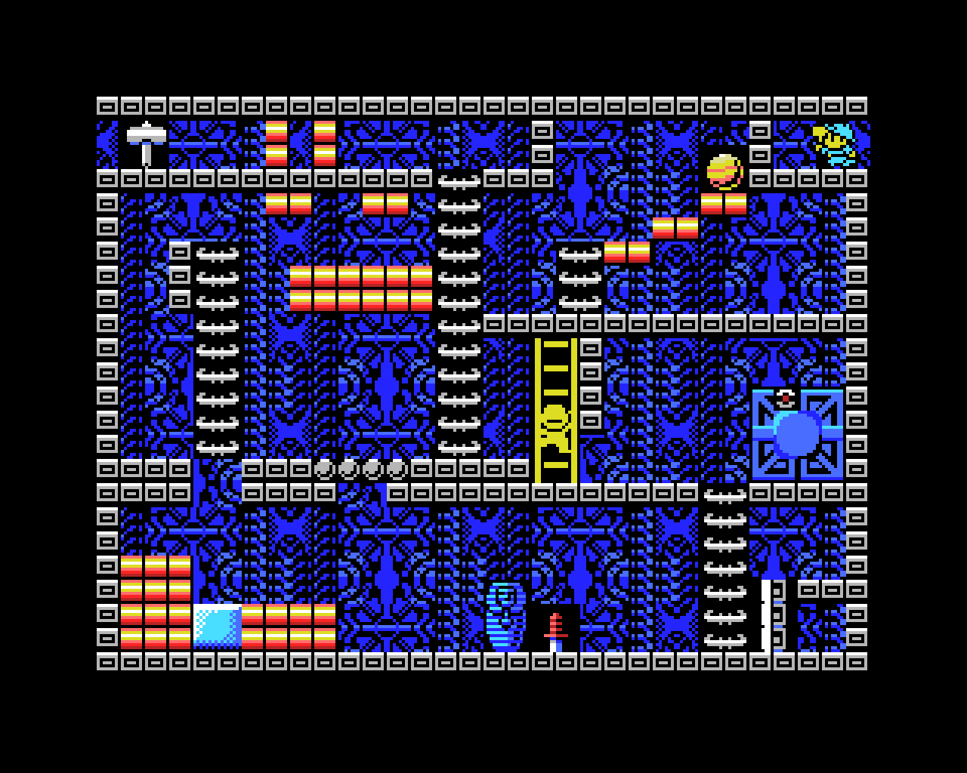

Slide 39
Estou com dificuldades! Como solucionar o nível?!?
Avance à esquerda para coletar a sétima pedra d’alma, continue avançando para coletar a oitava pedra d’alma do outro lado da tela.
Use o martelo em mãos para quebrar a primeira barreira da armadilha, e o segundo martelo quebre a segunda armadilha.

Slide 40
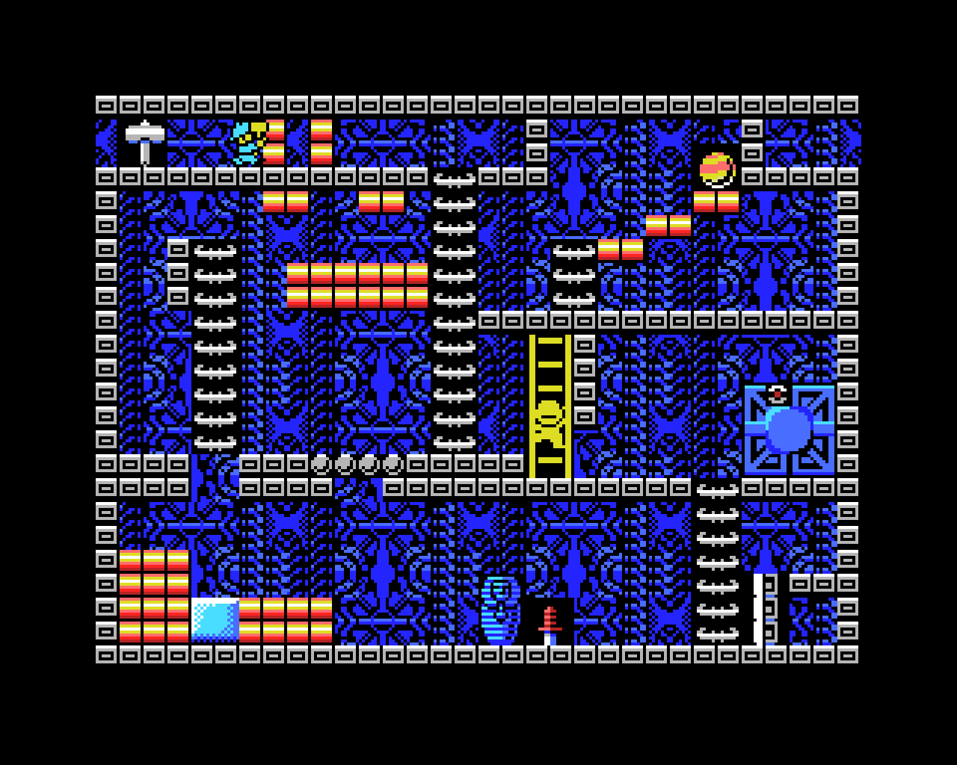

Slide 41
Estou com dificuldades! Como solucionar o nível?!?
Desça a escada até o segundo andar e suba a escada à direita, salte as plataformas e colete a nona pedra d’alma.

Slide 42
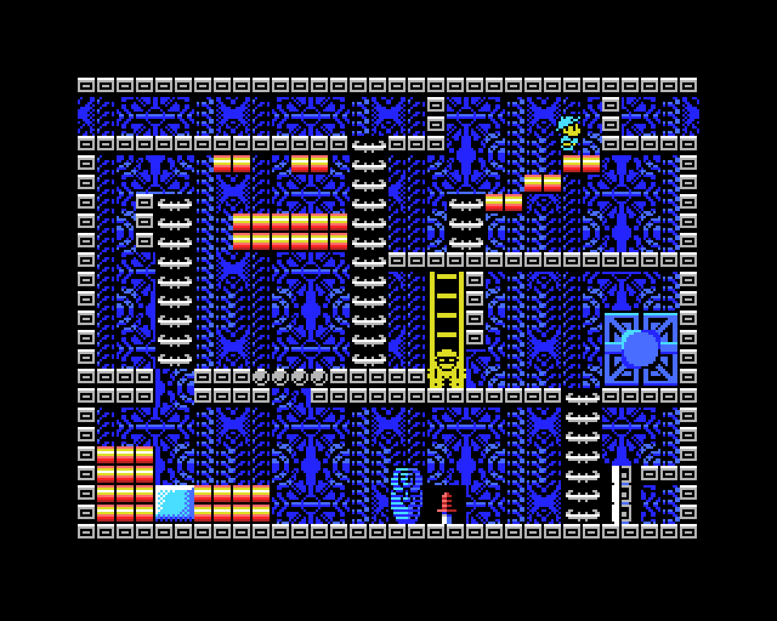

Slide 43
Estou com dificuldades! Como solucionar o nível?!?
Desça a escada até o segundo andar e suba a escada à direita, salte as plataformas e colete a nona pedra d’alma.
Agora vá em direção à saída, cuidado com a múmia, pois você poderá perder todo o seu progresso no último instante.

Slide 44
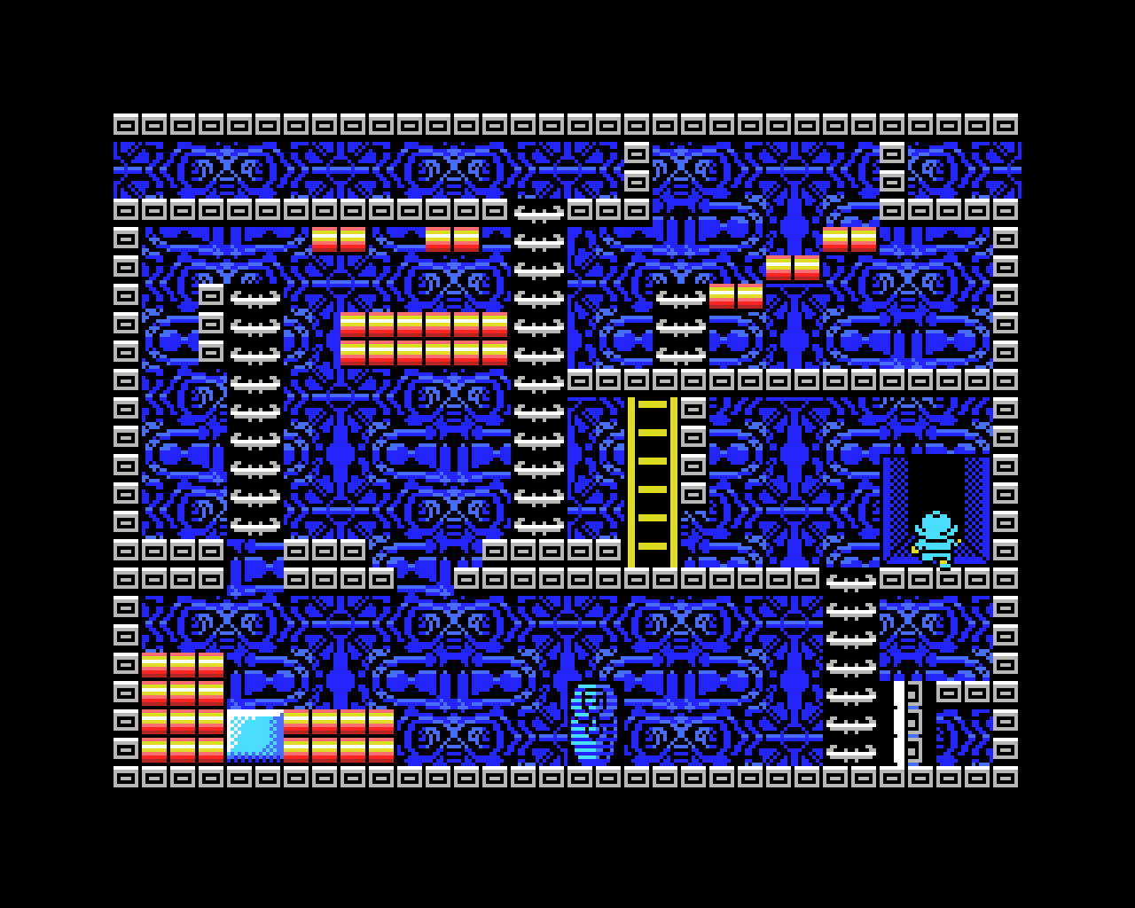

Slide 45
Estou com dificuldades! Como solucionar o nível?!?
Parabéns, você completou a fase!

